Slide 1
Expansión y Fragmentación Las Trampas de la Igualdad Educativa
Gonzalo A. Saraví
CIESAS DF
Seminario de Educación Superior (UNAM)

Slide 2
Introducción
Paradoja Social:
Mejoras en diversos indicadores sociales vs. persistencia e incremento de la desigualdad.
Paradoja Educativa:
Expansión del sistema educativo vs. Segmentación del sistema educativo
Interpretación:
De la Exclusión a la Segmentación
Inclusión Desigual

Slide 3
Estudios sobre Desigualdad
Relativamente escasos y mayoritariamente centrados en la medición y descripción de sus escalas, magnitudes y cambios;
Unidimensionales: generalmente toman una sola variable de desigualdad: educación, ingresos, ocupación, etc.
Insuficientes para responder cómo se vive en y con la desigualdad, o cuáles son sus consecuencias en las experiencias de vida de las personas.

Slide 4
Desigualdad como Experiencia
Proceso social y experiencias colectivas e individuales de vida
Multidimensional: la desigualdad permea todos los rincones de la vida social.
Superposición de ejes de desigualdad
No es vida de los pobres.
Incluye la vida de los ricos
No es vida en pobreza y vida en opulencia:
Experiencias de vida relativas

Slide 5
Educación & Desigualdad
Paradigmas Clásicos
Igualdad de Oportunidades
Reproducción de la Desigualdad

Slide 6
Igualdad de Oportunidades
Se sustenta en dos conceptos claves:
Meritocracia y Capital Humano
Educación se torna clave para competir en el mercado de trabajo y en los mercados internacionales.
Expansión de la Educación: Agenda Global
Banco Mundial / UNESCO
Metas del Milenio / Iniciativa Education for all
Educación: herramienta para el desarrollo y la lucha contra la pobreza y la desigualdad.

Slide 7
Igualdad de Oportunidades
Discurso y perspectiva dominante en México
Reformas educativas a partir de los 1990s buscan: eficiencia y expansión
Reformas:
1993: descentralización y obligatoriedad secundaria (educación básica 9 años)
2002: obligatoriedad de preprimaria (3 años)
2011: obligatoriedad de preparatoria (3 + 12 años)
Programas de Transferencias Condicionadas
Supuesto: asistir a la escuela eliminará la pobreza
Programas de Educación a Distancia o Semi-presencial
Telesecundaria

Slide 8
Reproducción de Desigualdades
Cuestionamiento empírico:
Las condiciones de la familia de origen tienen un fuerte efecto en el desempeño escolar de los alumnos (Coleman 1966 y hoy análisis PISA).
Cuestionamiento teórico:
Educación refuerza y legitima las desigualdades de la estructura social. Paul Willis (Learning to Labor 1977) y Pierre Bourdieu (Les Heritiers 1964)
Mecanismo institucionalizado de reproducción de la desigualdad.

Slide 9
Inclusión Desigual
Persistencia de la Desigualdad y la Pobreza parece contradecir paradigma de la Igualdad de Oportunidades.
Expansión del Sistema Educativo parece contradecir paradigma de la Reproducción de la Desigualdad.
Persistencia Desigualdad + Expansión Educación = Inclusión Desigual

Slide 10
Expansión Educativa
Cobertura por Grupos de Edad (México 1990 – 2010)

Slide 11
Expansión Educativa
Años de Escolaridad por Grupos de Edad (Mexico 1990-2010)

Slide 12
Exclusión aun Presente
Indicadores de exclusión (México 2010)

Slide 13
Exclusión aun Presente
Indicadores comparativos (25-34 años, 2009)

Slide 14
Segmentación Educativa
Composición Social
Recursos e Infraestructura
Calidad Educativa
Experiencia
Sentidos

Slide 15
Homogeneidad Social
Nivel de educación de las madres de alumnos de primaria

Slide 16
Homogeneidad Social
Alumnos de primaria que poseen computadora en la casa

Slide 17
Homogeneidad Social
Nivel de educación de las madres de alumnos de secundaria

Slide 18
Homogeneidad Social
Posesiones en el hogar de alumnos de secundaria

Slide 19
Homogeneidad Social
Escuelas Privadas y Públicas:
20% estudiantes secundaria asisten a privadas
Pero 65% de ellos pertenecen al 30% más rico
Sí, sí, era bilingüe; yo estuve ahí toda mi vida, entonces la verdad el inglés pues siempre tuvo buen nivel… y académicamente también, las instalaciones eran excelentes, es muy grande y… no sé, como que nunca conocí otra cosa que no fuera eso. ¿Tu infancia y adolescencia transcurría sólo ahí? Sí, y las mismas personas siempre, digo, unos se iban, otros llegaban nuevos, pero siempre fue como el mismo círculo (Entrevista A-06, Camila, 23 años, clase media alta).
Bueno yo creo que hay muchas personas, las cuales vienen aquí nada más porque es su última opción. Se llena de gente que viene por eso, gente que nada más lo toma como lo último… cómo una de sus últimas oportunidades. […] Otra de las características que yo noto es que la mayoría de los que estudian aquí vienen del Estado de México, y somos muy pocos los que vivimos aquí en el DF, yo he visto esa característica, que todos vienen de Chalco, o del Rosario, o de Texcoco, de todos esos lugares y hay muy poca gente que vive aquí en el DF (Grupo Focal B-01, Daniela, 21 años, clase media baja).

Slide 20
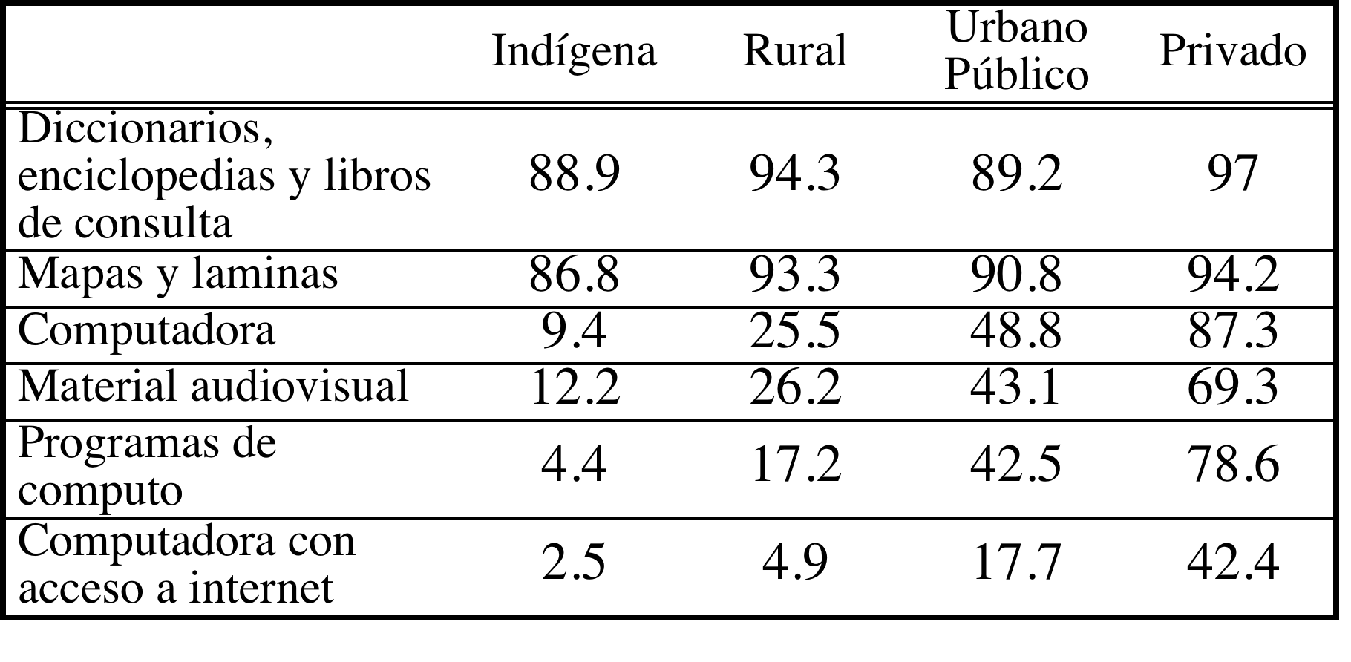
Recursos e Infraestructura
Recursos en escuelas primarias según directores

Slide 21
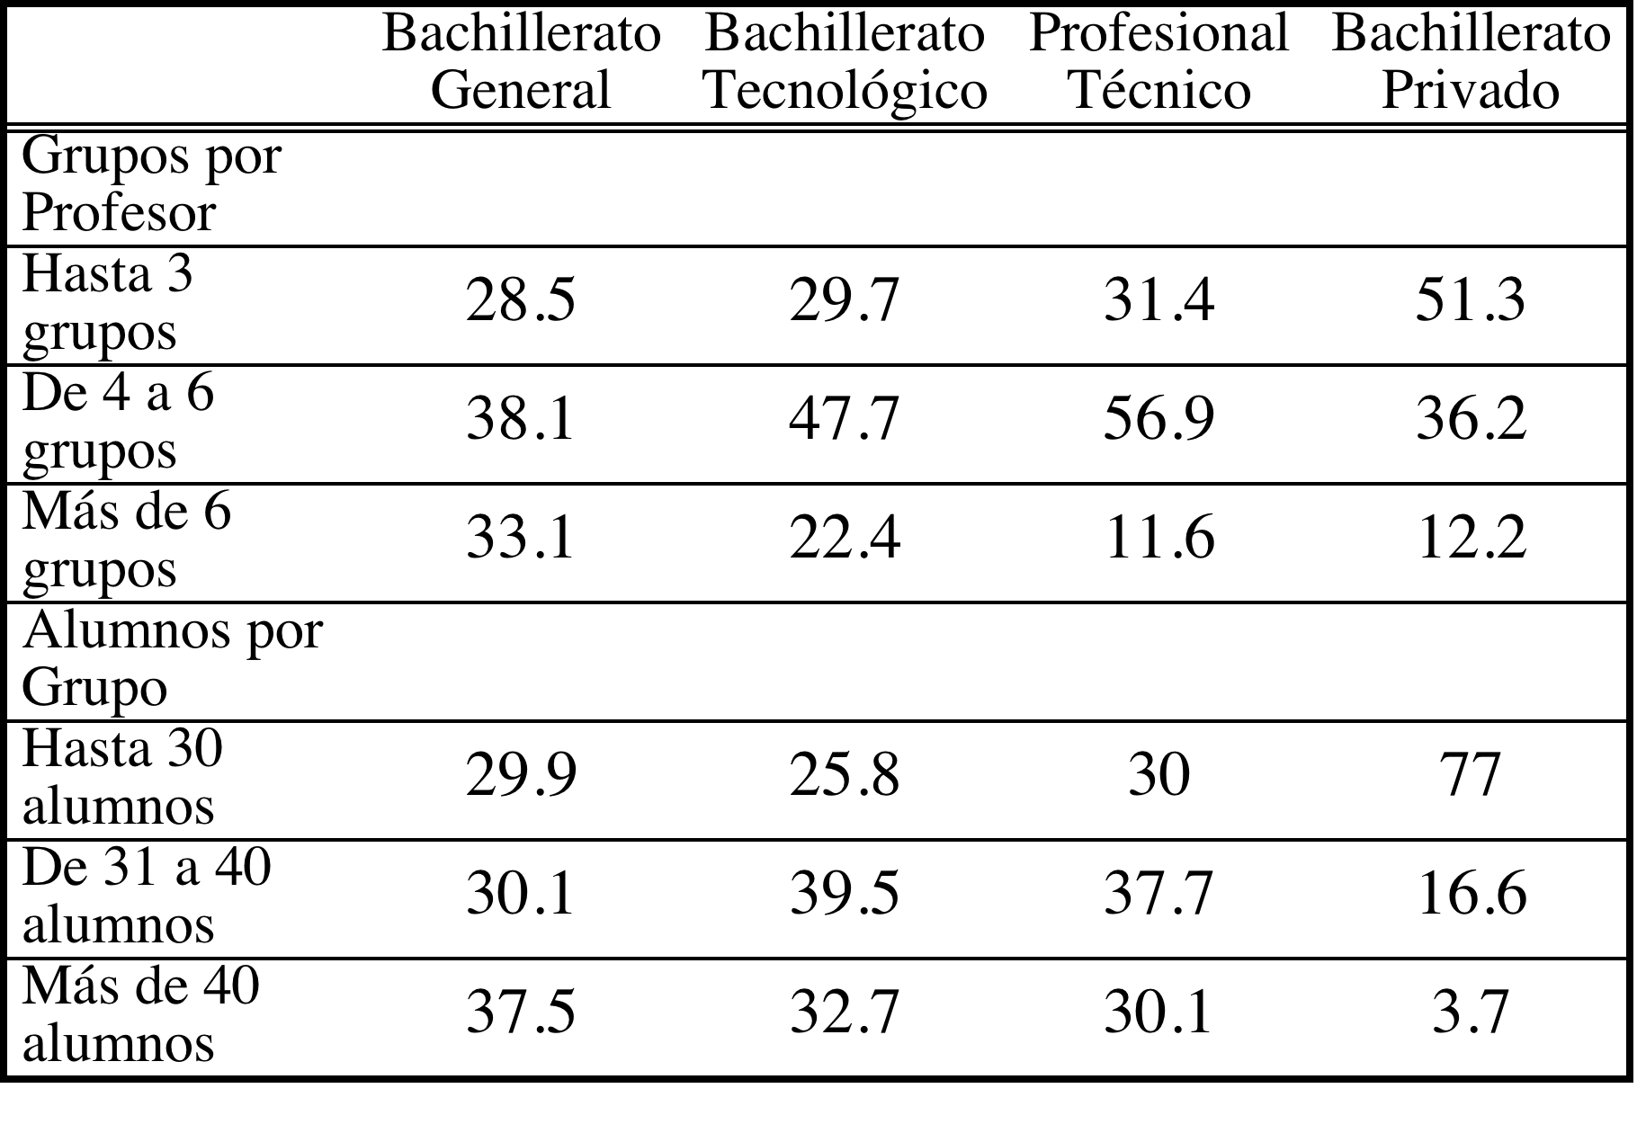
Recursos e Infraestructura
Grupos de alumnos en media superior

Slide 22
Calidad Educativa
En primaria y secundaria estudiantes de escuela primarias obtienen mejores puntajes que estudiantes de las otras modalidades públicas.
Los estudiantes de secundarios de las modalidades públicas obtienen puntajes menores que los estudiantes de primaria de escuelas privadas.
Las diferencias entre escuelas en 3ero de secundaria pueden llegar a representar 3.2 y 6.5 grados de diferencia (en español y matemáticas ENLACE)
Puntaje Promedio en EXCALE06 (Mat) en el Año 6 y 9
EXCALE06 in Year 6 (6 Grade of Primary) |  | EXCALE06 in Year 9 (3 Grade of Second)
Total | 500.0 | Total | 570.4
Privadas | 589.4 | Privadas | 646.3
Públicas Urbanas | 510.3 | Públicas Generales | 573.2
Públicas Rurales | 471.2 | Públicas Técnicas | 566.6
Indígenas | 423.8 | Telesecundaria | 538.7

Slide 23
Calidad Educativa
Puntaje Promedio en EXCALE06 (Mat) en el Año 6 y 9
Excale06 en 6to primaria |  | Excale06 en 3ero de secundaria
Total | 500.0 | Total | 570.4
Privadas | 589.4 | Privadas | 646.3
Públicas urbanas | 510.3 | Públicas urbanas | 573.2
Públicas rurales | 471.2 | Públicas rurales | 566.6
Indígenas | 423.8 | Indígenas | 538.7

Slide 24
Estudiantes de 15 años por debajo del nivel mínimo de conocimientos en Ciencia (PISA 2006)
Indice de estatus socio-económico y cultural
1 de 4 estudiantes del ISEC más alto están debajo del mínimo; pero 3 de 4 en el ISEC más bajo.
Comparación internacional:
En méxico si se pertenece a los 2 cuartiles más bajos es más probable no alcanzar el mínimo; en OECD todos más probabilidades de superarlo

Slide 25
Experiencia Educativa
Segmentación:
Experiencia de Rol: inclusión del individuo en una experiencia particular
Experiencia Biográfica: incorporación de una experiencia en la trayectoria del individuo
Segmentación Educativa:
Empate experiencia de rol y experiencia biográfica.
Escuela ofrece realidades distintas a ricos y pobres
Ricos y pobres ofrecen biografías distintas a la escuela
La escuela no ofrece experiencia común ni interpela a un sujeto único

Slide 26
Experiencia Educativa
Escuela Total | Escuela Acotada
Experiencia totalizadora | Experiencia parcial
Cerrada sobre sí misma | Abierta al exterior
Lineal y Continua | Fracturada e Intermitente
Única vía de transición | Alternativas de transición

Slide 27
Experiencia Educativa
“Si, eso sí pasa, y hasta la fecha sigue pasando: que tú vas a un club y te encuentras más o menos a la misma gente… Y así también al club que vayas… o al restaurante que vayas, porque en esta red social se da que conoces a muchísima gente, pero muchísima gente (Entrevista A-12, Martín, 20 años, clase alta).
“Aquí en la Prados todos llegan igual, de las mismas escuelas desde el kínder, entonces, como que ya todos tienen sus círculos muy cerrados; vienen del Cumbres, de El Rosedal, del Vista Hermosa…” (Entrevista A-08, Fernando, 24 años, clase media alta).

Slide 28
Sentidos de la Educación
Proceso de Des-institucionalización:
El discurso escolar pierde unicidad: emergen múltiples discursos a partir de los cuales se interpela a los estudiantes.
La escuela se deja moldear y significar por los diversos públicos, pero al mismo tiempo responde y contribuye a construir esas diversas experiencias y sentidos de la educación.

Slide 29
Sentidos de la Educación
Escuela Total | Escuela Acotada
Formación de Liderazgos | Obtención de Competencias
Relaciones y Contactos | Reconocimiento Personal y Social
Valor del Título | Desvinculación Educación - Trabajo
Aburrimiento Comprometido | Aburrimiento Desinteresado

Slide 30
Sentidos Educación
¿La razón principal para dejar de estudiar fue económica...? Pues la verdad no tanto, sentía que ya no me llamaba mucho el estudio, entonces por lo mismo ya no le echaba ganas. Ya no estaba muy bien motivado… (Entrevista C-10, Rubén, 22 años, clase baja).
Pues, antes yo decía “estudiar para tener cierto ‘nivel de vida’ Pero ahora, acabas una carrera y ya no te asegura nada, puedes o no encontrar trabajo. Entonces ahora yo digo estudiar para conocer cosas. Te sirve para muchas cosas el estudiar, por ejemplo, para mantener un tipo de conversación con algunas personas, para aprender algo que no sabes, para conocer gente, pues sí. Pero ya un valor como el que yo antes tenía de estudio porque quiero salir adelante, no. (Entrevista B-02, Jacqueline, 21 años, clase media baja).
Yo voy a la escuela… mucha gente la veo como que [dice] tienes que estudiar y hacer una carrera para ser alguien en la vida, entonces caray!!! yo ya soy alguien por el hecho de estar aquí, en lo personal la escuela es… superación personal en el sentido que me demuestra a mí… a nadie más que a mí mismo, que soy capaz de hacer las cosas… (Entrevista B-04, Sebastián, 26 años, clase media baja).
Te ayuda a formarte, formarte otra manera de pensar, tener otro tipo de ideas pero también para conseguirte un trabajo como que de mi parte no creo que influya tanto… ¿Entonces para qué te sirve? Tienes otra forma de pensar. ¿Te cambia? Sí, yo he cambiado mi forma de pensar, de expresarte con la gente porque siento que te expresabas "no es que soy así, pinche madre" hablando como que mal, mas barrio y aquí como que ya no, de repente se me salen mis palabras pero como quiera más moderado. ¿Y por qué quieres cambiar eso? Pues porque socializas más con la gente y como que ya no se da tanto de hablar tanto así de barrio… (Entrevista B-09, Braian, 21 años, clase media baja).

Slide 31
Sentidos Educación
Yo creo que importa más tu título, o sea ya lo final, pero no tanto lo que adquiriste, o sea, yo por ejemplo platico con amigos que ya trabajan, y sí me dicen que la verdad no vas a aplicar nada tal vez de lo que aprendiste en la escuela de teoría, no te va a servir. (Entrevista A-06, Camila, 23 años, clase media alta).
También hay estudios… y es algo que lo hemos platicado entre los cuates de mi generación, que muestran que las relaciones que tu hagas en la universidad representan como el 60%, 70%, de lo que tu te desenvuelvas ya graduado, ya en el trabajo. Todo pues, lo vas a hacer o lo puedes buscar principalmente a partir de tus relaciones que hiciste en la universidad (Entrevista A-02, Gerardo, 19 años, clase alta).
Bueno sí, tan solo el renombre de la Universidad ya abre muchas puertas ¿no? a diferencia de decir "vengo de la unam" o la que sea, porque sí… este…, pues estamos en un mercado como muy elitista y bueno muchas veces es así de que buscas trabajo y "de estas Universidades no y de estas sí”, y así es (Entrevista A-01, Juliana, 22 años, clase media alta).
Pues mira, me hacen mucho el comentario de las relaciones que se pueden generar en la Prados, es generalmente lo que uno busca aquí, cuando entras a la Prados Altos es lo que sabes que vas a encontrar: o sea, personas con buenas relaciones ¿no? A diferencia de la La Salle o de la unam, es una de las imágenes que se tiene de la Prados: que te puedes relacionar, que puedes conseguir diferentes trabajos, o conocer diferentes tipos de personas. (Entrevista A-03, Andrés, 26 años, clase media alta).

Slide 32
Algunas Conclusiones
Expansión del Sistema Educativo
Inclusión Desigual
La segmentación educativa es parte de un proceso mayor de fragmentación social
La fragmentación escolar reproduce la desigualdad pero además acrecienta el distanciamiento social y cultural.
La fragmentación social enmascara la desigualdad.

Slide 33
Otra estadística que vi es que los que pertenecen a este tipo de universidades como la Universidad Contemporánea (y lo dijo un maestro de la Contemporánea), la Prados Altos y todo este círculo, solo somos el 3% de la población, entonces ese 3% pues va formando contactos en donde tú puedes llegar cada vez más arriba y más arriba, y es más fácil… Es más fácil, porque ese tres por ciento es lo que sostiene a toda la población. ¿Tú conoces o tienes amigos en esas otras universidades? Sí, tengo amigos en la Prados, tengo amigos del tec, tengo amigos en otra que se llama Centro que es una universidad de diseño que está en Lomas de Chapultepec. Y capaz que conoces menos chicos de otras universidades como la unam o…? No, no conozco a nadie de ahí (Entrevista A-11, Esteban, 19 años, clase media alta).
Por eso yo veo que un papel te avala: “¡no, pues soy licenciado!”, “¡no, pues tal persona es tal cosa!”, “tengo tal papel que dice que soy algo”, pero no hay nada como decir esto me lo he ganado a base de mi esfuerzo y tengo este puesto porque me lo he ganado, de trabajo, desde ir jalando los carritos de la basura (Entrevista B-09, Braian, 21, clase media baja).

